Slide 1
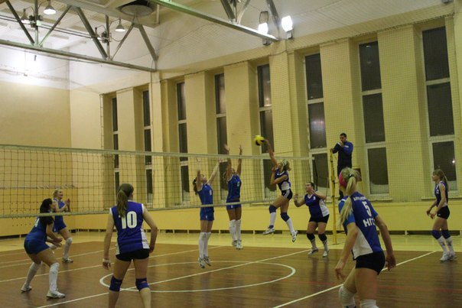
Обучение студентов вузов основам техники и тактики волейбола
Обучение студентов вузов основам техники и тактики волейбола
ФГБОУ ВПО НГПУ
Молдованова И.В.
Новосибирск 2013 г.
ФГБОУ ВПО НГПУ
Молдованова И.В.
Новосибирск 2013 г.

Slide 2
История возникновения, развития волейбола
Волейбол (от англ. volleyball; volley – «летающий», «парящий» и ball – «мяч»). Волейбол как спортивная игра появился в конце прошлого века в г. Гелиоке, штат Масачусетс (США). Ее создателем считается учитель физического воспитания Уильям Дж. Морган. 9 февраля 1895 года в спортивном зале он подвесил теннисную сетку на высоте около двух метров, и его ученики стали перебивать через нее баскетбольную камеру. Новую игру Морган назвал «минтонет».

Slide 3
Первые правила волейбола
В 1896 году проводились игры на конференции Ассоциации молодых христиан в Спрингфилде, и профессор Альфред Т. Хальстед предложил назвать игру – Volleyball – «летающий мяч». В 1897 году в Америке опубликованы первые правила, состоящие из 10 пунктов, в том числе высота сетки – 198 см, размер площадки 7,6х15,1, количество игроков на площадке не ограничено.
С 1900 г. высота сетки увеличена до 2,13 м, партию выигрывает та команда, которая первая набирает 21 очко.

Slide 4
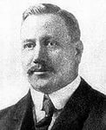
У. Морган

Slide 5
Распространение волейбола
Волейбол быстро распространяется в Канаде и странах Азии в начале ХХ века, а в 1915–1925 гг. в Европе, в Чехословакии, Польше, Латвии, СССР. В 1922 году была создана первая в мире спортивная организация по волейболу – федерация баскетбола и волейбола Чехословакии. Во второй половине 1920-х годов формируются национальные федерации Болгарии, СССР, США и Японии.

Slide 6
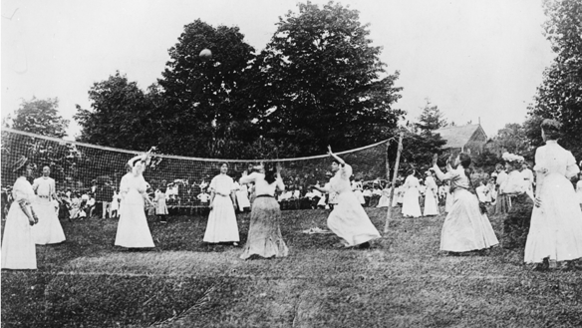
Распространение волейбола

Slide 7
Рост популярности волейбола
В связи с ростом популярности волейбола совершенствуются и правила игры: устанавливается количество играющих в команде (6 человек), высота сетки (243 см), в разметку площадки вводится средняя линия, определяется продолжительность игры (до 15 очков), команде разрешается не больше 3 касаний.

Slide 8
В странах Азии распространяется волейбол с 9 и с 12 игроками на площадке размером 11х22 м без смены игроков в номерах во время матча.

Slide 9
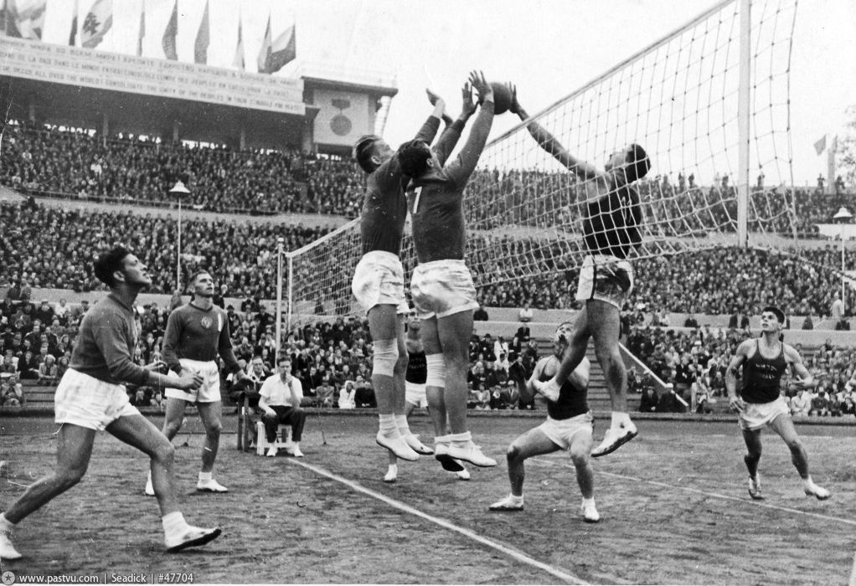
Волейбол на стадионах

Slide 10
Метрическая система измерений
В 1925 г. введена единая метрическая система измерений – окружность мяча
65-67 см вес мяча 275-285 г. Определен окончательный размер площадки 9х18 м, установлен минимальный состав команды – 5 человек, продолжительность игры – 3 партии.

Slide 11
Первая официальная организация по волейболу
В 1922 году была создана первая в мире спортивная организация по волейболу – федерация баскетбола и волейбола Чехословакии. Во второй половине 1920-х годов формируются национальные федерации Болгарии, СССР, США и Японии.

Slide 12
В это же время формируются главные технические примы волейбола – подача, передача, атакующий удар и блок. Постепенно происходит и формирование тактики командных действий. В 1936 году на конгрессе международной федерации по гандболу в Стокгольме, по инициативе Польской делегации организован технический комитет по волейболу, как часть федерации по гандболу. В комитет вошли 13 стран Европы, 5 стран Америки и 4 страны Азии.

Slide 13
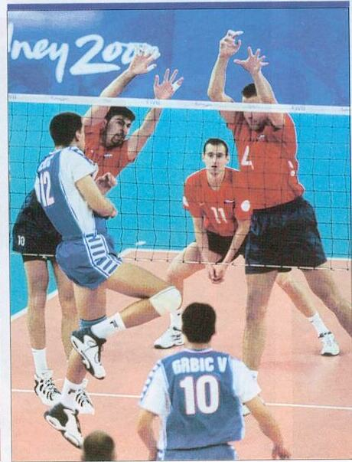

Slide 14
Первые основные международные правила
На конгрессе в 1936 г. были приняты первые основные международные правила: мяча можно касаться всем телом выше пояса, количество касаний – три, включая блокирование, высота сетки для женщин 224 см, зона подачи ограничена.

Slide 15
Международная федерация волейбола
В 1947 году создается Международная федерация волейбола (ФИВБ), волейбол получает официальное международное признание. В 1949 году в Праге состоялся первый чемпионат мира среди мужских команд. В конце 50-х годов в волейболе появляется планирующая подача, что повлекло появления нового способа приема подачи – на предплечья.

Slide 16
Волейбол на олимпиаде
В программу Олимпийских игр волейбол включили в 1964 году на играх в Токио. Первыми олимпийскими чемпионами стали мужская сборная СССР и женская сборная Японии. После токийских игр правилами разрешено блокирующим переносить руки над сеткой на сторону соперников и после блока касаться мяча повторно.

Slide 17
Система «розыгрыш-очко»
В 1988 году перед играми в Сеуле приняты изменения в регламенте пятой партии – она должна играться по т«розыгрыш-очко». В следующем году такая система подсчета очков распространяется на весь матч и появляется игрок «либеро» - свободный защитник. Появляется силовая подача в прыжке, игра становится более силовой и быстрой.

Slide 18
Волейбол в России
Развитие волейбола в России началось после революции 1917 года. Энтузиастами продвижения волейбола в нашей стране стали студенты высших художественных и театральных мастерских (ВХУТЕМАС) и работники искусств. В 1925 г. секцией ручных игр Всесоюзного совета физической культуры в Москве утверждены отечественные правила по волейболу

Slide 19
Ежегодное первенство Москвы и чемпионат СССР
С 1927 г. проводится ежегодное первенство Москвы, а со следующего года проводится первый чемпионат СССР, вошедший в программу I Всесоюзной спартакиады. Происходит повсеместное массовое увлечение игрой в волейбол на улицах и в парках, происходит обустройство площадок.

Slide 20
Специализация в игре
В 1931 году, после введения Всесоюзного физкультурного комплекса ГТО, повышается уровень физической и специальной подготовки. Увеличиваются и технические приемы в волейболе. Устанавливается специализация в игре: нападающие, защитники. В 1938 году вводится правило линии нападения, которое позволяет стимулировать хорошую игру не только в нападении, но и в защите

Slide 21
Международные соревнования
В 1947 г. в Праге советские волейболисты участвуют в соревнованиях на Международном фестивале молодежи и занимают первое место, а в 1949 г. мужская команда выигрывает первое официальное первенство мира. В нашей стране первое первенство мира прошло в 1952 г. в Москве, где наши волейболисты и волейболистки снова стали победителями.

Slide 22
Триумфальные выступления
В начале 60-х годов советские волейболисты мужской и женской командой занимают первые места на Чемпионате мира в Бразилии в 1960 г. Все последующие годы наши волейболисты демонстрировали высокую технику и отлаженную тактику игры, что позволяло им неоднократно становиться победителями и призерами Чемпионатов мира и Олимпийских игр.

Slide 23
Мировая лига по волейболу
В 1990 году стала проводиться Мировая лига по волейболу.
С 1999 г. изменена система подсчета очков – игра в каждой партии ведется до счета 25, разница в конце партии должна быть в два мяча (например: 26:24).

Slide 24
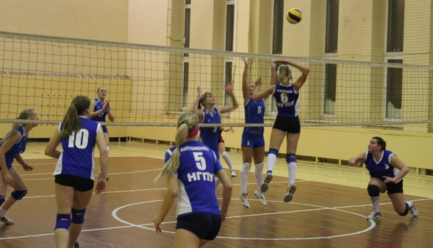
Мировая лига по волейболу

Slide 25
Изменения в правилах волейбола
На ХХХI Конгрессе ФИВБ в Дубае в 2008 году были утверждены новые Официальные волейбольные правила.
1.Переход на площадку соперника через среднюю линию: разрешено касаться площадки соперника любой частью тела выше стоп при условии, что это не мешает игре соперника.

Slide 26
2.Контакт с сеткой
Запрещено:
- касание верхней ленты сетки или верхних 80 см антенны во время игрового действия с мячом. Однако, не считается ошибкой касание верхней ленты сетки атакующим или блокирующим, если мяч был направлен другому игроку;
- использование сетки в качестве поддержки и одновременно играя мяч;

Slide 27
Новые изменения в правилах волейбола 2013-2016 г.
Утверждены 33-м Конгрессом ФИВБ 2012 Действуют во всех соревнованиях с 1-го Января 2013 п
Размеры мяча: окружность 65-67 см и его вес 260-280 г. Его внутреннее давление должно быть от 0,30 до 0,325 кг/кв.см. (от 4.26 до 4.61 psi) (от 294,3 до 318,82 мба или гПа).

Slide 28
Официальные Волейбольные Правила 2013-2016
11.2 ПРОНИКНОВЕНИЕ ПОД СЕТКОЙ
Разрешено проникать в пространство соперника под сеткой, при условии что это не мешает игре соперника. 11.2.2 Переход на площадку соперника через среднюю линию: 1.3.3, 11.2.2.1,
11.2.2.1 разрешено касаться площадки соперника стопой (стопами), при условии что какая-либо часть переносимой стопы (стоп) касается средней линии или находится непосредственно над ней; 1.3.3, 11.2.2.2 разрешено касаться площадки соперника любой частью тела выше стоп, при условии что это не мешает игре соперника. 1.3.3, 11.2.2.1, 11.2.3 Игрок может заступить на площадку соперника после выхода мяча из игры. 11.2.4 Игроки могут проникать в свободную зону соперника, при условии что они не мешают игре соперника.
11.3 КОНТАКТ С СЕТКОЙ
11.3.1 Контакт игрока с сеткой не является ошибкой, если это
мешает игре. 11.3.2 Игроки могут касаться стойки, шнуров, или любого другого предмета за антеннами, включая сетку, при условии что это не мешает игре. 11.3.3 Когда мяч попадает в сетку, которая по этой причине касается соперника, это не является ошибкой.

Slide 29
11.4 ОШИБКИ ИГРОКА У СЕТКИ 11.4.1 Игрок касается мяча или соперника в пространстве соперника до или во время атакующего удара соперника. 11.1.1, 11.4.2 Игрок мешает игре соперника, проникая в пространство соперника под сеткой. 11.2.1 11.4.3 Стопа (стопы) игрока полностью переходит на площадку соперника. 11.2.2.2, 11.4.4 Игрок мешает игре соперника, (среди прочего): – касаясь верхней ленты сетки или верхних 80 см антенны во время его/ее игрового действия с мячом, или 11.3.1 – используя сетку в качестве поддержки и одновременно играя мяч, или – создавая преимущество над соперником касанием сетки, или – совершая действия, которые препятствуют правомерной попытке соперника сыграть мяч

Slide 30
3. Либеро
В положении о проведении Чемпионата России по волейболу, принятом в 2010 году, разрешено заявлять в техническую заявку на игру двух игроков либеро. При этом, на площадке одновременно может находиться только один либеро.

Slide 31
Методика обучения основным техническим элементам волейбола
а) терминологически правильно назвать технический прием;
б) показать прием тренеру самому или на плакатах, видео с комментариями о его роли в игре;

Slide 32
в) объяснить технику выполнения приема с демонстрацией (положение звеньев тела до выполнения, в момент выполнения, после выполнения технического приема);
г) практическое выполнение приема – исходное положение (стойка), перемещение, имитация в целом или по частям.
д) выполнить упражнения с мячами с партнером в самых простых условиях;

Slide 33
е) работа на тренажерах, специальном оборудовании (если необходимо) с мячами и без мячей;
ж) по мере усвоения двигательных действий, условия выполнения упражнений усложняются (увеличение количества мячей, партнеров, дополнительные задания и т.д.);
з) выполнять технический прием в условиях, прибли­женных к игре.

Slide 34
Ошибки при обучении
недостатки в развитии физических качеств (ловкости, быстроты, силы);
спортсмен неправильно представляет движение в техническом приеме;
волейболист неверно ощущает мышечные восприятия;
нет анатомических предпосылок для изучения того или иного приема;

Slide 35
несистематическое посещение тренировок, в результате чего дви­гательный навык не стабилизируется;
спортсмен мало соревнуется, и поэтому нет стабилизации техники приемов.

Slide 36
Методические приемы исправления ошибок
создание условий, в которых неправильное выполнение движения невозможно;
направленное прочуствование движений с помощью тренера;
избирательные упражнения в отдельных компонентах движения;
сопоставление ошибочного и правильного выполнения приема

Slide 37
Передача мяча двумя руками сверху
Верхняя передача мяча двумя руками – это основной технический прием волейбола.
Обучение на первых занятиях нужно начать с освоения умения выполнять передачу мяча точно по заданию.
принять стойку волейболиста: ноги на ширине плеч, полусогнуты – одна чуть впереди другой, туловище слегка накло­нено вперед, руки пред собой согнуты в локтях, расслаблены.

Slide 38
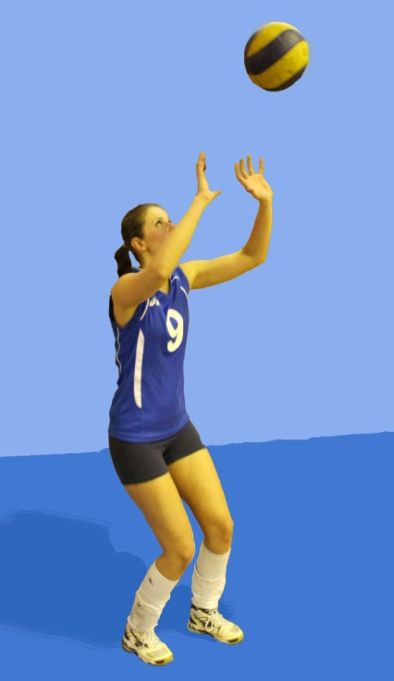
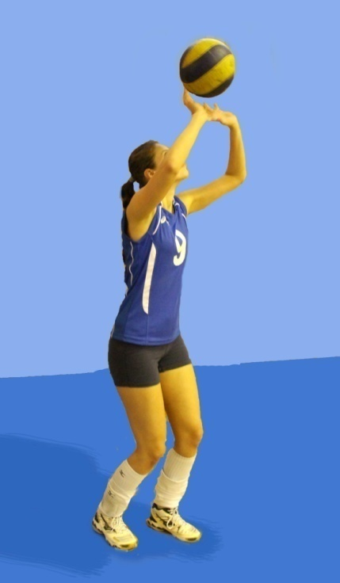
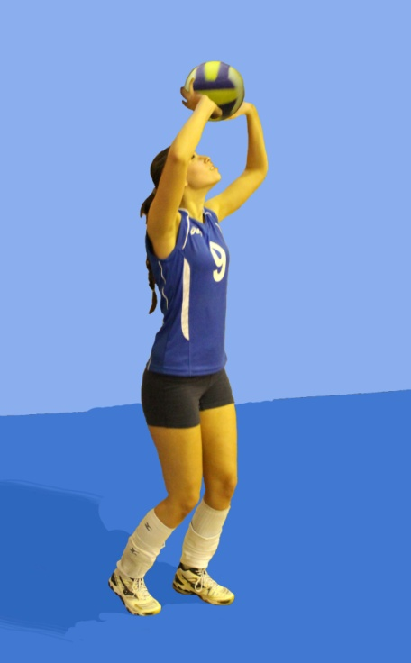
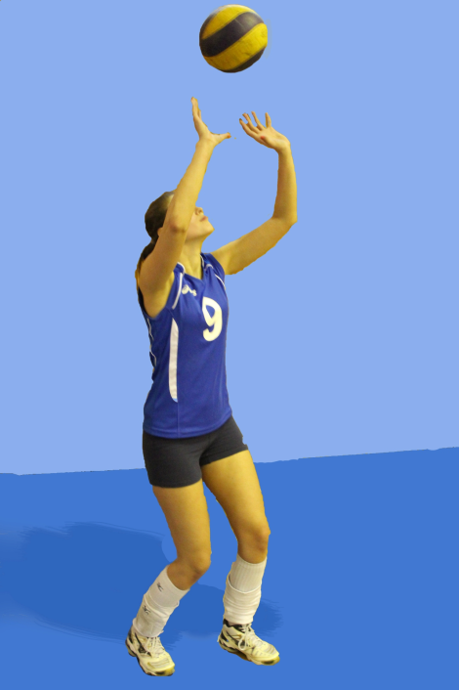
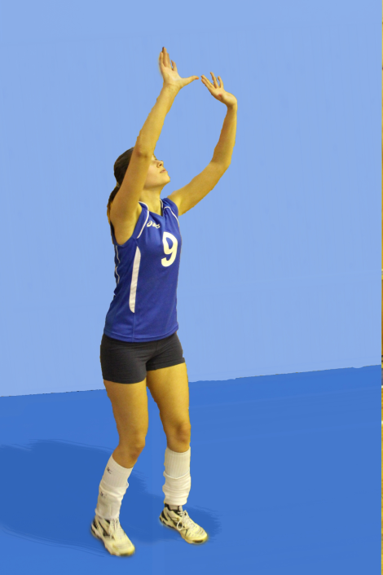

Slide 39
Методические указания для выполнения верхней передачи мяча
при выполнении передачи необходимо переместиться так, чтобы в момент передачи мяча принять в правильную стойку волейболиста;
в момент передачи касаться мяча нужно подушечками пальцев;

Slide 40
для избегания травм в исходном положении большие пальцы не нужно выставлять вперед;
перед выполнением самой передачи мяча корпус тела необхо­димо разворачивать в направлении передачи;
в момент передачи разгибание рук, туловища и ног выполнять одновременно, мяч сопровождать руками до полного их выпрямления;

Slide 41
Подготовительные упражнения
перемещения по площадке приставными шагами в разных направлениях и шагом-подскоком;
броски и ловля мячей из разнообразных положений по различным траекториям;
упражнения на координацию;
бег на короткие дистанции со сменой направления, бег спиной, бег по свистку с заданным направлением.

Slide 42
Подводящие упражнения
набивание мелкими передачами волейбольного мяча об пол, затем об стенку, постепенно увеличивая расстояние до пола и стены, с контролем положения пальцев рук и локтей;
верхняя передача мяча над головой на небольшое расстояние (20-30 см);
броски волейбольных мячей вверх-вперед;

Slide 43
Специальные упражнения
индивидуально верхняя передача над собой на расстояние 0,5-1 м;
передача над собой на расстояние 3-6 м;
передача над собой. После передачи успеть сделать хлопок в ладоши;
то же, с поворотом корпуса на 90-180 град.;
в парах: расстояние между игроками 5-6 м. Партнер набрасывает мяч, тот из стойки волейболиста выполняет верхнюю передачу.

Slide 44
Групповые упражнения
игроки располагаются в колонну по одному в зоне 3 (см. нумерацию зон на рис. 1.), один игрок в зоне 5 и второй в зоне 4. Игроки из зоны З поочередно выполняют передачу в зону 4 и возвращают мяч в зону 5;
игроки располага­ются по одному в зоне 1 и в колонне по одному игроку в зоне 3 и 2. Передача мяча из зоны 1 в зону 3, а оттуда в зону 2, затем возвращают его в зону 1.

Slide 45
Расположение зон Рис. 1
1
6
5
2
3
4
4
3
2
6
5
1
Главное внимание направить на точность выполнения передачи из зо­ны 3 в зону 4, и из зоны 3 в зону 2

Slide 46


